Slide 1


TEMA
RM VALE 2021
Processos Robotizados:
o aliado indispensável para sua gestão empresarial.

Slide 2


ANTES DE
Começar
Gustavo Pereira
GSW
Arquiteto de Soluções
Profissional com formação em Ciências Contábeis e Pós Graduação em Tecnologia da Informação, mais de 20 anos de experiência em gerenciamento e implementação de sistemas de gestão e soluções fiscais no Brasil e no exterior.
Notes:
Inserir o slide com a foto dos apresentadores: Gustavo
(aguardando foto e mini bio para complementar)

Slide 3
RPA - vilão ou aliado da sua equipe?

Slide 4





Como seu departamento ou grupo mudará os investimentos em RPA nos próximos 12 meses?
5% reduzirá mais de 10%
40% aumentará mais de 10%
13% reduzirá entre 5 e 10%
16% manterá o mesmo investimento
26% aumentará mais de 5%
Fonte: Forrester: O Futuro do trabalho ainda está sendo escrito, mas quem está segurando a caneta?

Slide 5
Prioridades empresariais
para justificar os investimentos
86%
Melhorar a experiência dos clientes com a empresa
83%
Reduzir custos
81%
Aumentar receitas
81%
Otimizar os processos de gerenciamento de mudanças
Fonte: Forrester: O Futuro do trabalho ainda está sendo escrito, mas quem está segurando a caneta?

Slide 6
Tempo necessário para recuperar o nível de empregos do período antes das crises:
IMPACTOS DA PANDEMIA
Aceleração dos Projetos de RPA
1970 e 1982
2 a 6 meses
1991 e 2009
17 a 23 meses
Recessões recentes são seguidas por recuperações sem emprego.
Principal razão: as empresas aceleram a substituição de trabalhos rotineiros de média habilidade pelo uso de tecnologias de automação.
Fonte: Forrester: The COVID-19 Crisis Will Accelerate Enterprise Automation Plans

Slide 7




RPA: NA ÁREA FISCAL
Mais aliado que vilão
Elimina processos repetitivos
(digitação de dados, conciliações, analises simples de inconsistências)
Aumenta a segurança das informações
(reduz a exposição fiscal)
Exige a intervenção humana para corrigir erros e falhas em entregas
Destaca a capacidade humana em planejar e reduzir custos tributários

Slide 8
Visão geral
Alguns RPAs que já podem ser usado em seu departamento
Notes:
Colocar em formato de título de capítulos

Slide 9

Soluções
AUTOMAÇÃO GSW
Captura de
Notas fiscais
Baixa Automática de XML´s SEFAZ – NFE / CTE
Baixa Automática Prefeituras – NFSE
Portal de Fornecedores – Conversão OCR
Armazenamento, Consultas e Relatórios
Recebimento
Antecipação do Recebimento Fiscal
Confrontação com Ordens de Compra
Conversão de Unidades de Medidas
Recebimento Físico – Contagem Cega e Balança
Interface ERP
Calendário
Fiscal
WORK FLOW Contábil e Fiscal
Calendário Físcal
Repositor de Evidências e documentação
Geração automática por CNAE e I.E.
Automação
de Entregas
Automação da Transmissão das Obrigações Acessórias
SPED Fiscal / Contribuições / ECD / ECF
Geração de Guias de Recolhimento
Pagamentos de Guias de Recolhimento
Saneamento
de Cadatros
Automação da Validação da Base Cadastral
Monitramento
Monitoramento e-CAC
Automação Certidões Negativas
Caixa Postal Eletrônica

Slide 10







Soluções
para todo o processo fiscal
VALIDAÇÃO DE INFORMAÇÕES
DE FORNECEDORES E/OU CLIENTES
BI
FISCAL
CLEANER
FONTES ON E OFFLINE
ANALYTICS
RECEIVER
AUTOMAÇÃO RECEBIMENTO FISCAL E FÍSICO
PAGAMENTO DE TRIBUTOS
CAIXA DE
E-MAIL
INSTITUIÇÃO
FINANCEIRA
GSW ROBOTS
KEEPER
MUNÍCIPIOS
MANIFESTAÇÃO E
ARMAZENAMENTO
PORTAL DO FORNECEDOR
ERP
GERENCIAMENTO DAS OBRIGAÇÕES
ORGANIZER
GSW ROBOTS
Automação Transmissão das Obrigações Acessórias
SEFAZ
SOLUÇÕES FISCAIS
Comunicação entre Produtos
Comunicação entre Produto e SEFAZ/FISCO
Comunicação entre Produtos, Arquivos e Orgãos externos
Comunicação entre Produto e ERP
Comunicação entre Produto e Solução fiscal
Notes:
Alterar a logo da Thomson Reuters para o logo oficial

Slide 11
RPA na Automação de notas e recebimento físico e fiscal
Notes:
Colocar em formato de título de capítulos

Slide 12








Fluxo de Informações
GSW Keeper e Receiver
Carga de informações Do ERP:
Empresas e Estabelecimentos, Fornecedores, Clientes, Produtos e Ordens de Compra - OC´s
Disponibilidade do XML SEFAZ / Portais Prefeituras
NFe
Emissão da
Nota Fiscal (XML ou PDF)
PORTAL NFSe Recebimento via Portal
INTERFACE
ERP
ERP
Carga de informações Para o ERP:
Informações do XML da NFe, automatizando a entrada de dados fiscais.
Informações da OC, para atualizar as quantidades recebidas (baixas Total e Parcial) nos processos do ERP.
Recebimento do arquivo
via e-mail

Slide 13
Gestão do departamento fiscal e RPA:
como os robôs e as pessoas interagem?
Notes:
Colocar em formato de título de capítulos

Slide 14



Pode controlar a realização de qualquer ação
Desenvolvido dentro do conceito de Fluxo de Trabalho – WORKFLOW – configurável por etapas, onde cada tarefa é representada por TICKETS
GSW ORGANIZER
Gerenciamento e controle de entrega de Obrigações Fiscais
(Principais, Acessórias ou Próprias)
Acompanhamento dos fluxos de entrega
Em todas as suas etapas, desde o agendamento até o arquivamento das evidências, ao final de cada uma das etapas
Visualização em formato KANBAN
Permite uma visão gráfica sobre todo o fluxo de entregas e seus responsáveis. Esta visão é diferenciada por níveis de operação e gestão.

Slide 15



Possui níveis de mensagens de alertas
Diferenciadas por profissionais operacionais e gestores responsáveis
GSW ORGANIZER
Gerencia alto volume de obrigações de forma centralizada
Armazena TODO O LEGADO em um só lugar, com fácil recuperação dos dados e evidências para atendimento às Fiscalizações, consultas do dia a dia e auditorias internas
Gerenciamento e controle de entrega de Obrigações Fiscais
(Principais, Acessórias ou Próprias)
Tecnologia 100% Cloud
Disponível em qualquer dispositivo, com alta disponibilidade e controle de acesso.

Slide 16





GSW ORGANIZER
Gerar Programação
Cadastro de Obrigações
CNAE
Janeiro
Cadastro de Empresas
Programação
Fevereiro
- Ativo
- Inativo
- Sugestão
CNAE
Março
IE

Slide 17

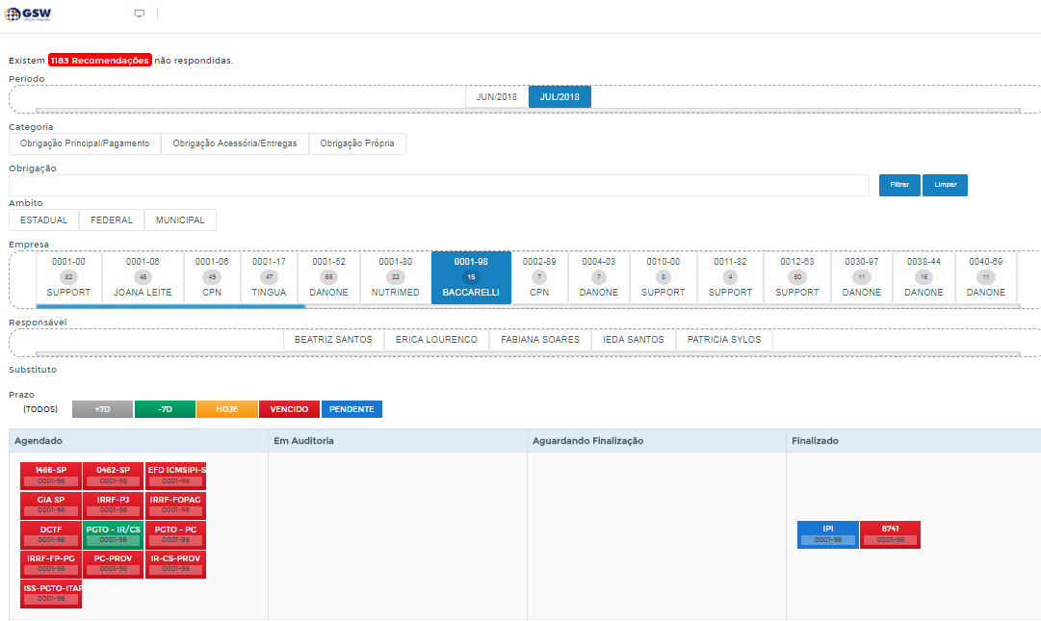
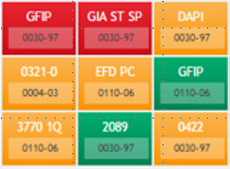
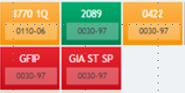










Exemplo de controle dos prazos e tarefas
Data limite para entregar a atividade
Dia 06
Dia 08
Dia 12
Dia 15
Dia 15
1 Responsável
1 Responsável
1 Responsável
1 Responsável
Evidências
Evidências
Evidências
Recibo de transmissão ou pagamento
Etapa 1
Execução em 2 dias
Etapa 2
Execução em 4 dias
Etapa 3
Execução em 4 dias
Etapa 4
Execução em 3 dias
Notes:
Na lógica do gestor, as tarefas ou tickets são configurados partindo de sua data de entrega ao Fisco.

Slide 18
Geração, validação e transmissão de obrigações acessórias:
Qual o papel indispensável do humano com a eliminação dos processos manuais?
Notes:
Colocar em formato de título de capítulos

Slide 19








SPED Fiscal Bot
ASSINATURA
Correto
ERP
ARQUIVO
VALIDAÇÃO
TRANSMISSÃO
Erro
COMPROVANTE

Slide 20
Monitorar Pendências /
Certidões Negativas
Notes:
Colocar em formato de título de capítulos

Slide 21
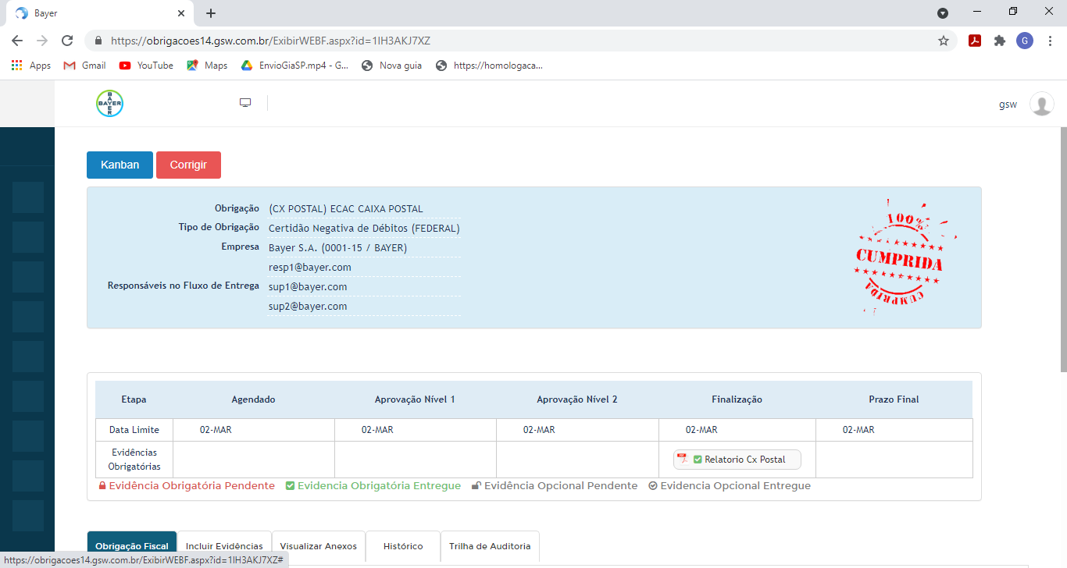
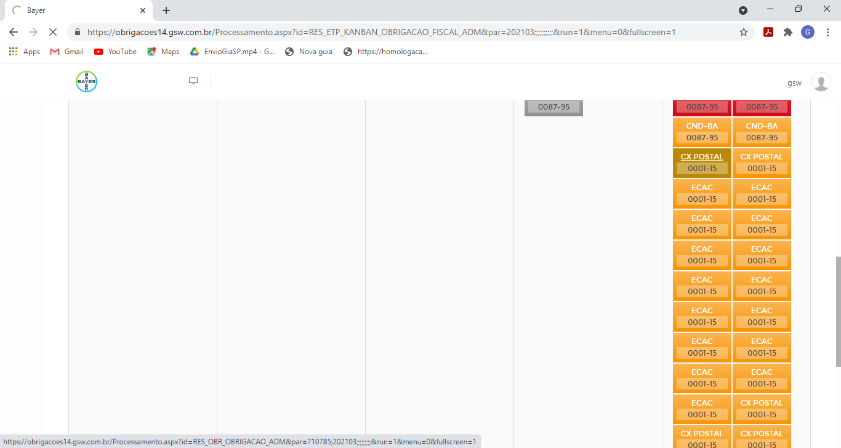

Slide 23
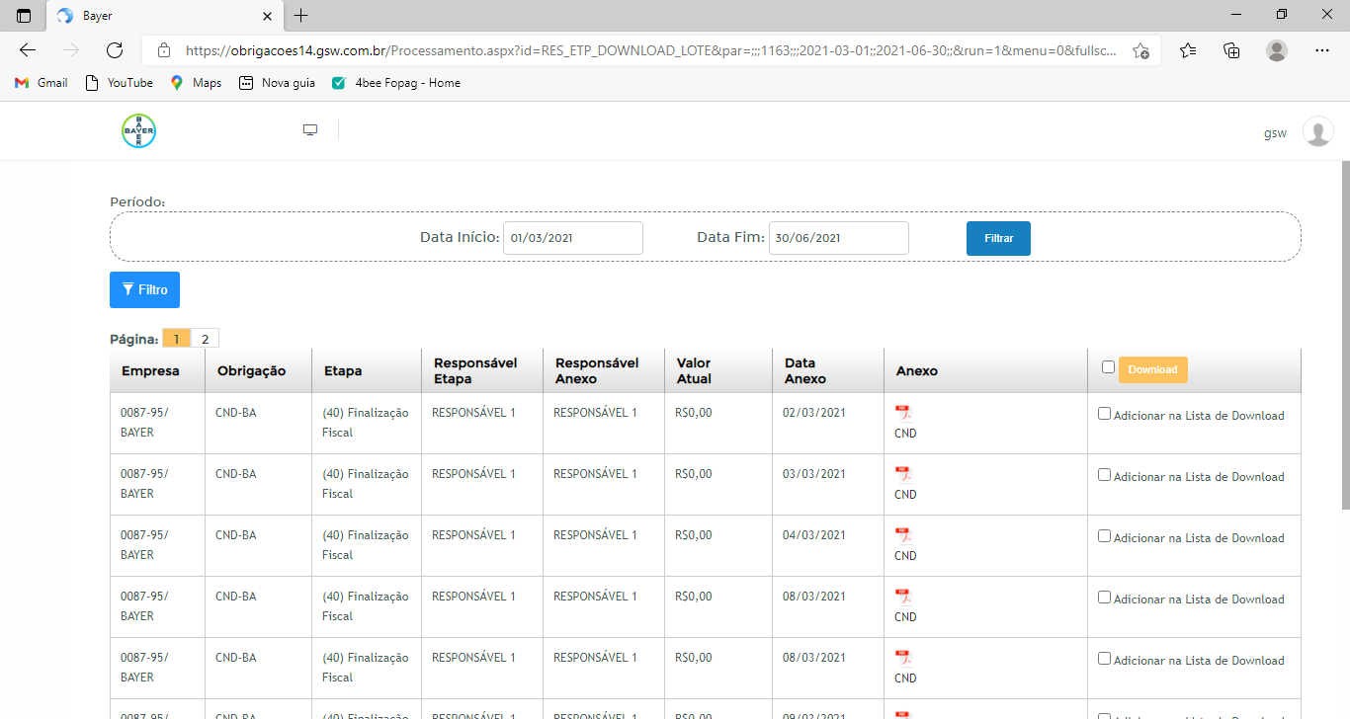

Slide 24
Geração automática de guias tributárias

Slide 25







1. Selecione o documento para gerar a GNRE;
2. Selecione imprimir, enviar e-mail ou armazenar a GNRE;
3. Efetive o pagamento individual ou por lote das GNRE’s geradas;
4. Contabilize as guias pagas diretamente em seu ERP através de interface.
GNRE BOT
Como funciona?
1. Selecione o documento para gerar a GNRE;
2. Selecione imprimir, enviar e-mail ou armazenar a GNRE;
3. Efetive o pagamento individual ou por lote das GNRE’s geradas;
4. Contabilize as guias pagas diretamente em seu ERP através de interface.
Por e-mail
Arquivo (XML)
Emissão
Integração Bancária –
pagamento por guia ou lote
Evita pagamento em duplicidade
Integração com qualquer sistema por API
Impresso

Slide 26
O que é comum a todos os RPAs?
Notes:
Colocar em formato de título de capítulos

Slide 27





Interfaces com ERPs
JDE

Slide 28





O que é comum a todos os RPAs?
Modularização
Possibilidade de personalizações / Customizações
Contratação SaaS (Cloud)
Outra possibilidade
Atualização constante (tecnológica e legal)

Slide 29
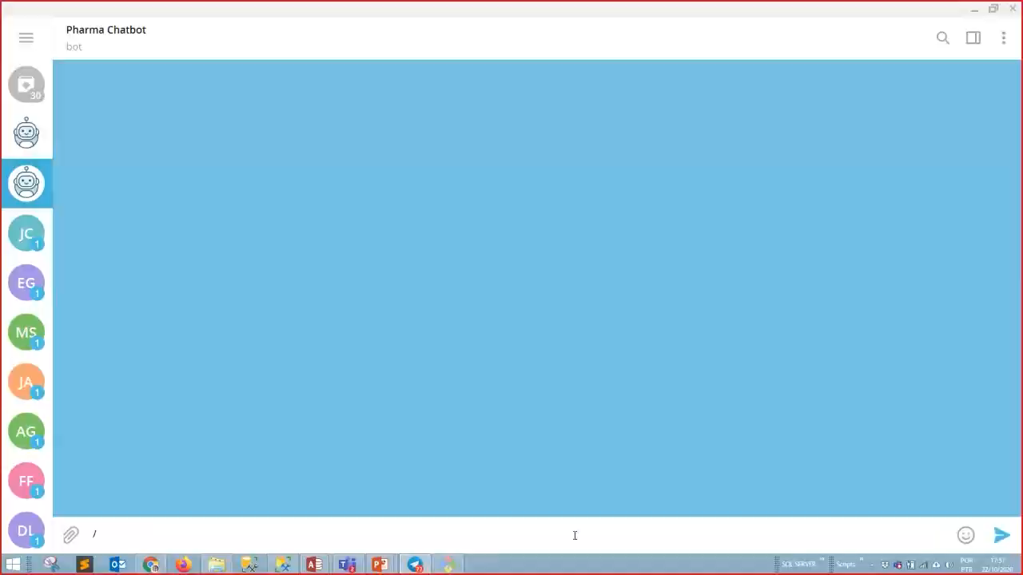
Cenários reais:
Emissão de pedidos e Servicedesk

Slide 30
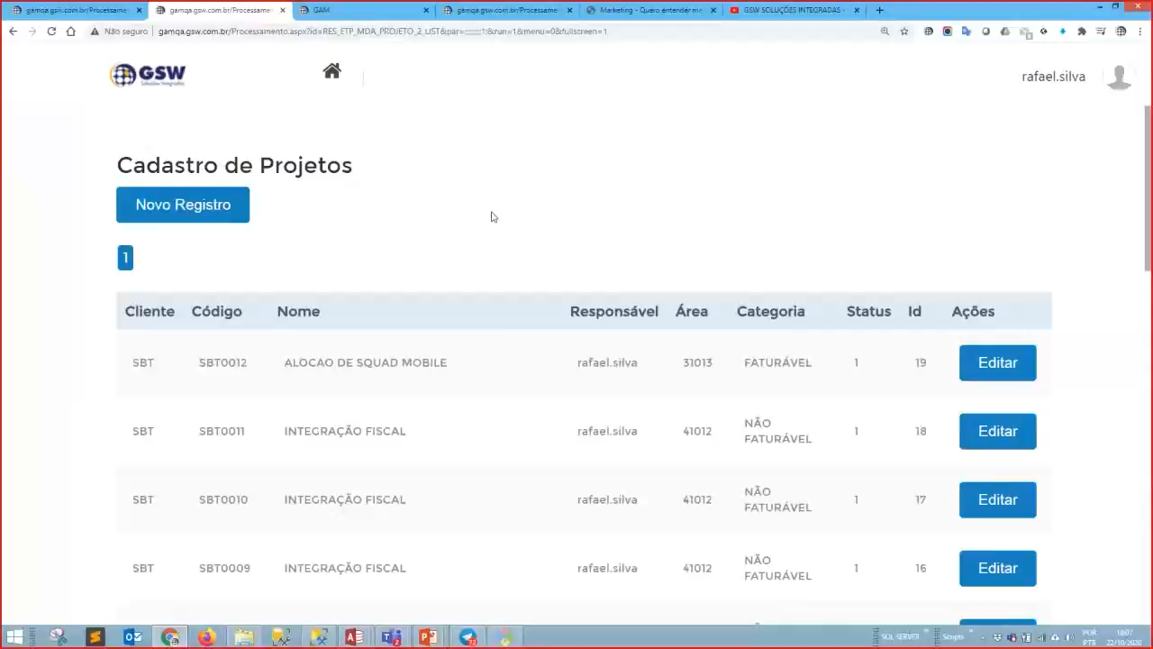
Cenários reais:
Preenchimento simplificado e Plano de ação

Slide 31

?
?
Dúvidas?

Slide 32



Fale com a
contato@gsw.com.br
(12) 2139-1750
www.gsw.com.br

